Slide 1
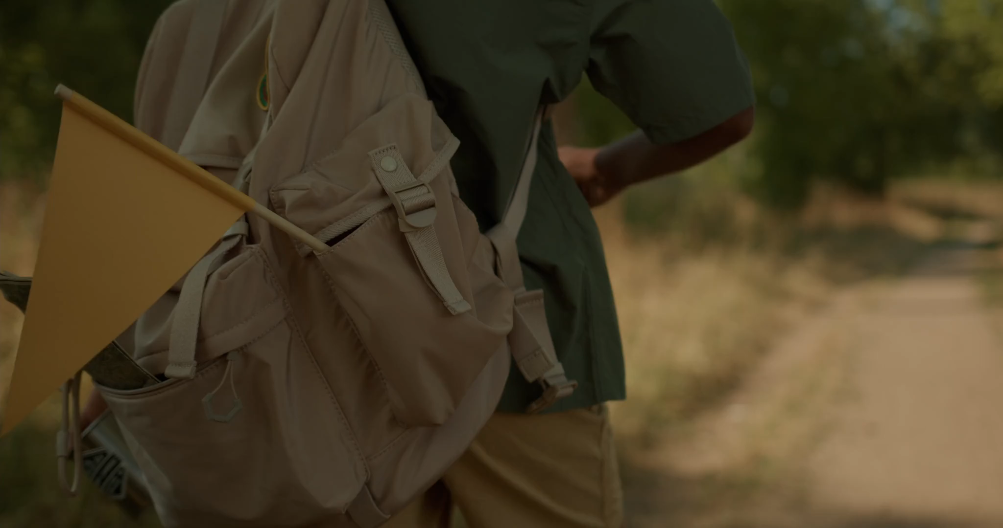

Inclusão Social
Grupo Escoteiro Terra da Saudade 05/SP
Fatec
Matão

Slide 2
Integrantes do Projeto
Daniel Bononi (Dev)
Luís Felipe (Dev)
Lucas Cotrim (Dev)
Richard Ryan Carvalho (Project Leader)
Fatec
Matão

Slide 3
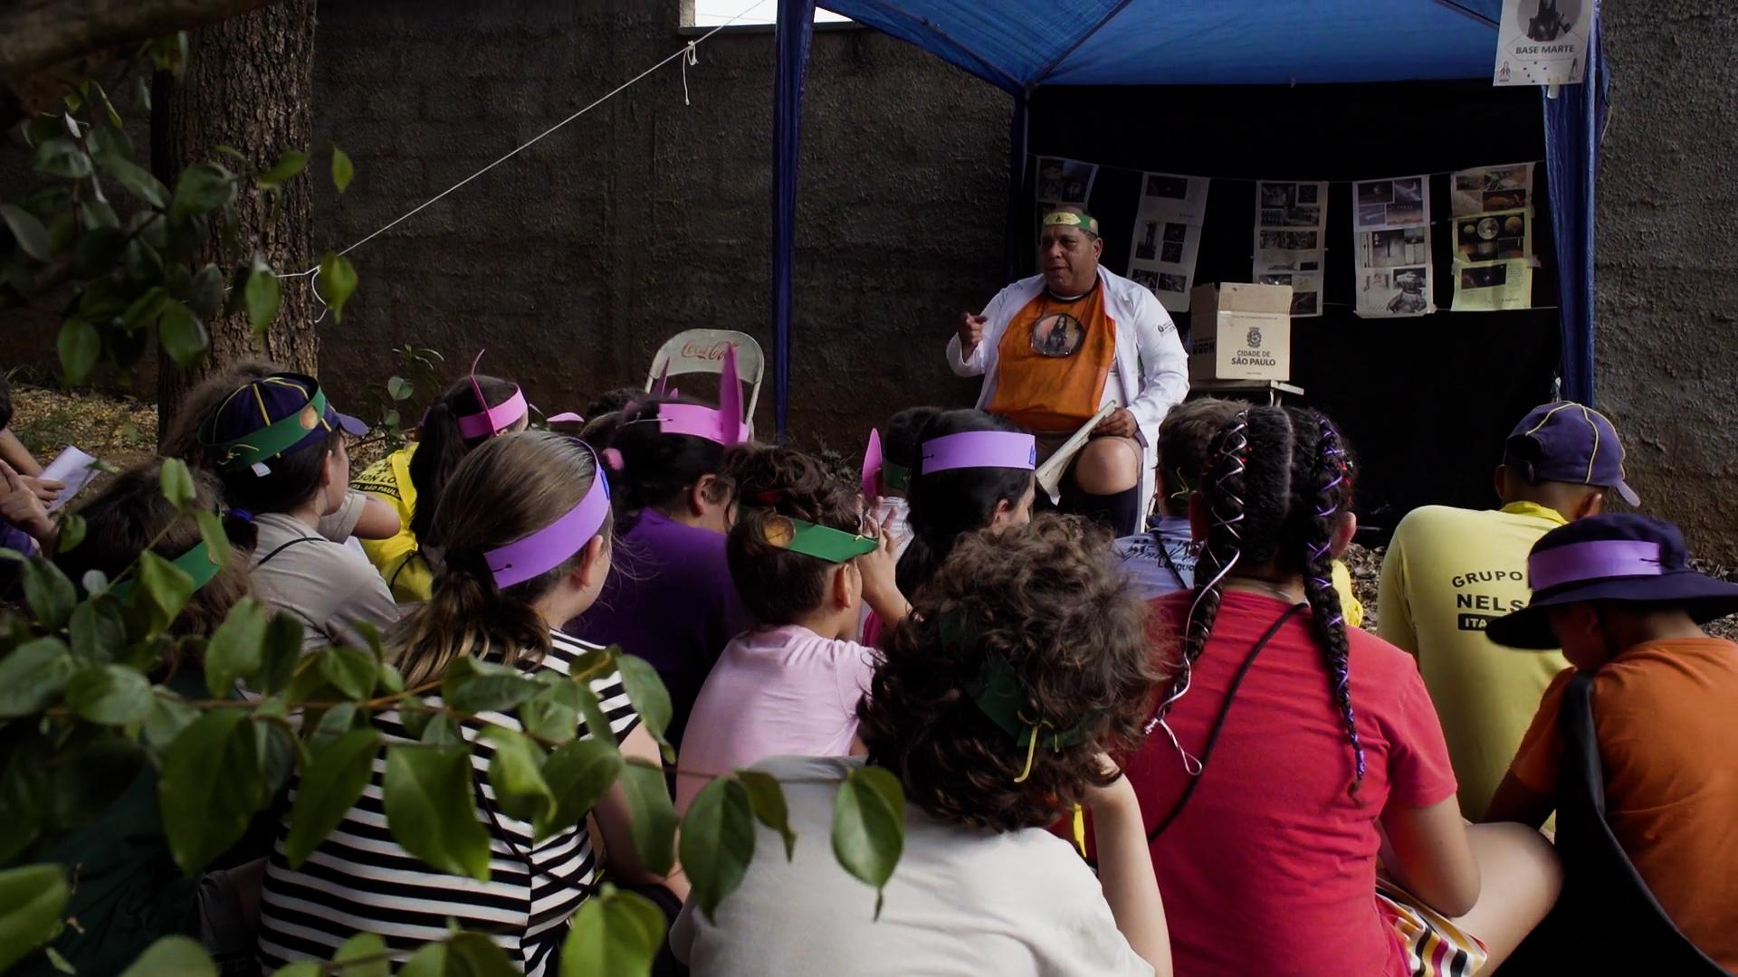
Prefácio
Prefácio
Este projeto é um meio de divulgar o Grupo Escoteiro Terra da Saudade, que faz um excelente trabalho com nossos jovens e crianças. Mediante o tema escolhido para nosso projeto “Inclusão Social”, nós optamos por escolher o “Gets” para esse projeto, pelo fato de eles ainda não terem um site que divulgue seu trabalho aqui na cidade de Matão. Nosso projeto será de um Website, com o intuito de atrair novos voluntários e jovens para o movimento escoteiro.
Fatec
Matão

Slide 4
Problema
Prefácio
O grupo escoteiro Terra da Saudade enfrenta dificuldades no controle de endereços residenciais dos pais ao matricularem seus filhos para o movimento escoteiro. Esse processo manual de gestão de informações limita a comunicação eficaz entre o grupo e as famílias, além de não haver uma plataforma online para divulgar suas atividades e o movimento escoteiro.
Fatec
Matão

Slide 5
Solução
Prefácio
A criação de um site com um sistema de cadastro que permitirá que os pais forneçam suas informações de maneira mais prática e organizada, assim facilitando o controle de dados, como: endereços residenciais e contatos. Além disso, o site servirá como uma plataforma oficial para divulgar as atividades, eventos e valores do movimento escoteiro, podendo promover uma visibilidade maior, e trazer uma interação com a comunidade escoteira.
Fatec
Matão

Slide 6
Entregáveis
Prefácio
Home para divulgar as atividades do GETS;
Login para logar dentro do site;
Ramos para explicar cada ramo do GETS;
Galeria para ilustrar as atividades do GETS;
Configurações/Perfil;
Cadastro para atrair mais escoteiros/voluntários;
E um layout para Administração dos chefes do GETS.
Fatec
Matão

Slide 7
Prefácio
Objetivo Geral
Site para divulgar o movimento escoteiro e Grupo Escoteiro Terra da Saudade.
Objetivo Específico
Atrair e conseguir mais voluntários, jovens para o Grupo Escoteiro Terra da Saudade e possíveis parcerias.
Fatec
Matão

Slide 8
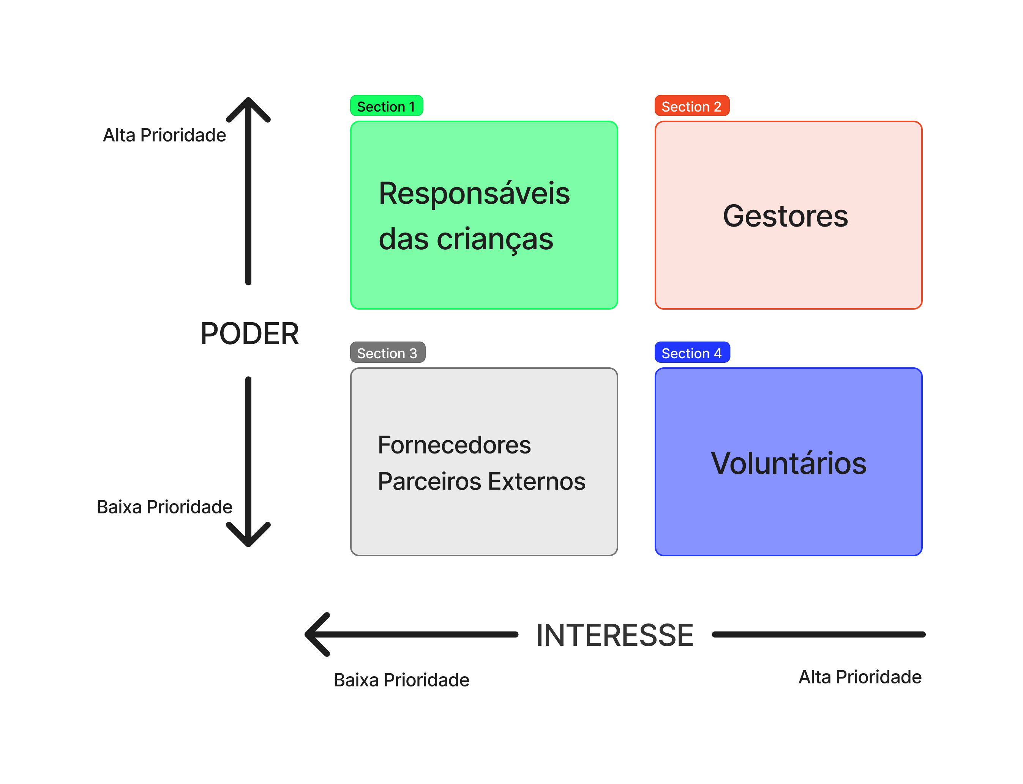
Stackholder
Prefácio
Fatec
Matão

Slide 9
Avaliação Heuristica
Prefácio
Fatec
Matão

Slide 10
Benefícios
Prefácio
Aumentar a visibilidade do Grupo Escoteiro Terra da Saudade, com o objetivo de atrair novos membros.
Fatec
Matão

Slide 11
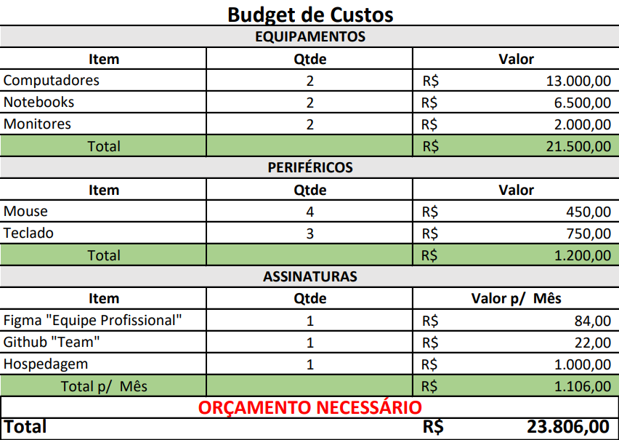
Custos
Prefácio
Fatec
Matão

Slide 12
Escopo e Exclusão
Prefácio
Dentro do Escopo:
Criação da tela Home
Criação da tela Ramos
Criação da tela Galeria
Criação da Tela de Login
Criação da tela de Cadastro
Criação da tela de Configuração /Perfil
Criação da tela de Admin
Fatec
Matão

Slide 13
Escopo e Exclusão
Prefácio
Fora do Escopo:
Adicionar recursos de Acessibilidade
Uso de API (Interface de Programação de Aplicações) é um conjunto de regras e protocolos que permite que diferentes softwares se comuniquem entre si.
Fatec
Matão

Slide 14
Métricas de Sucesso
Prefácio
Aceitável:
Entregar todas as telas do projeto funcionando
Responsividade do site
Adicionar recursos de Acessibilidade no site
Fatec
Matão

Slide 15
Prefácio
Tecnologias Aplicadas
TailwindCSS / JavaScript
React / Firebase
Lucide-React / Eslint / Framer-Motion
Git / GitHub / Notion
Visual Studio Code
Visual Paradigma / Draw.io
Fatec
Matão

Slide 16
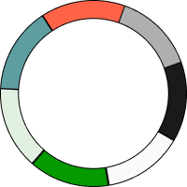
Paleta de Cores
Prefácio
Light-social-Brand: #E2F0E1 Light-social-Blue: #5F9EA0 Social-Brand: #059A00 Social-White: #FAFAFA Social-Red: #FF6347 Social-Gray: #AFAFAF Social-Black: #1A1A1A
Fatec
Matão

Slide 17
Desenvolvimento
Requisitos Funcionais
Cadastro de voluntários/Jovens
Login
Uma tela de galeria com as fotos das atividades do grupo
Modificações de Perfil
Não Funcionais
Paleta de cores
Wireframes
Fontes
Requisitos de Sistema Operacional
Regras de Negócios
Direitos autorais de imagem
LGPD
Prefácio
Fatec
Matão

Slide 18
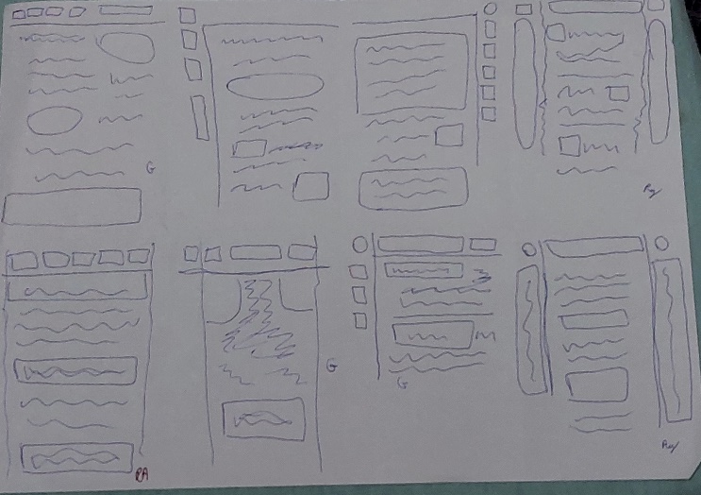
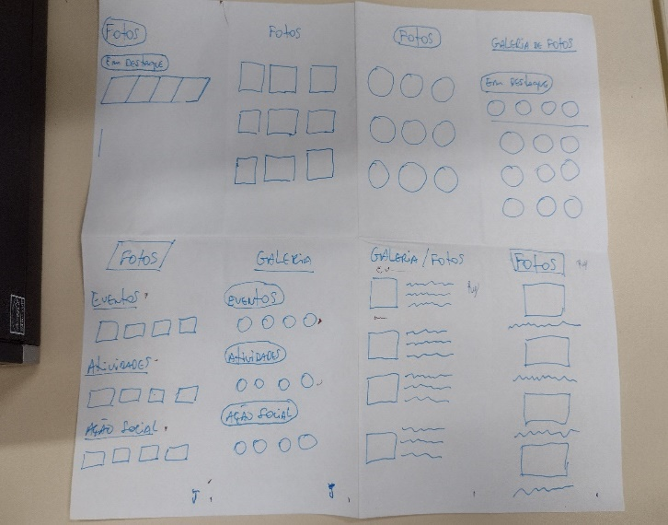
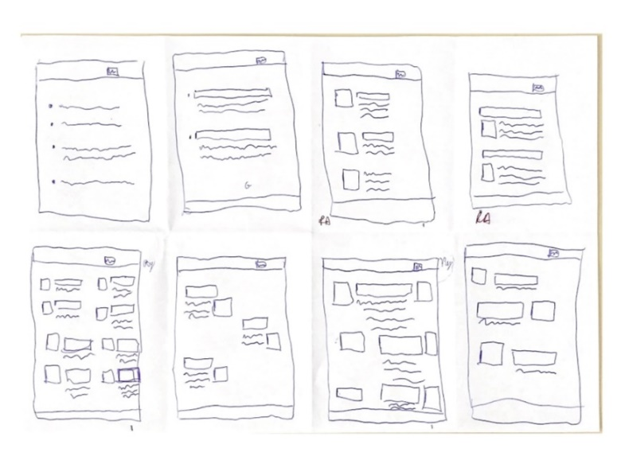
Wireframes de Baixa Resolução
Prefácio
Fatec
Matão

Slide 19

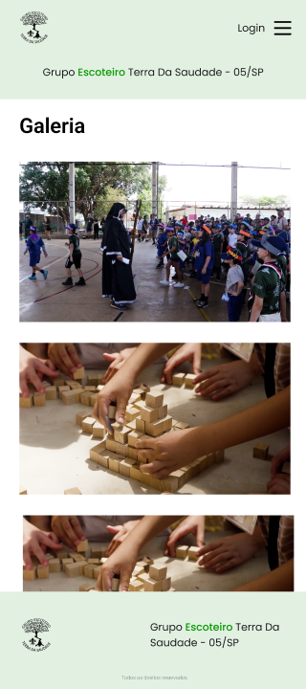
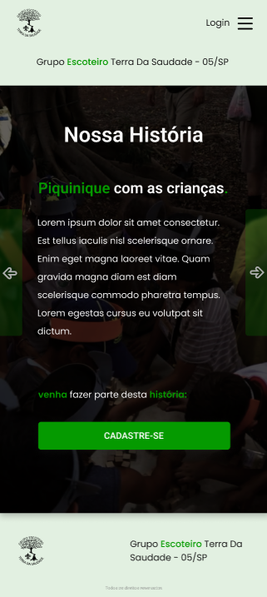
Wireframes de Média Resolução/Mobile
Prefácio
Fatec
Matão

Slide 20
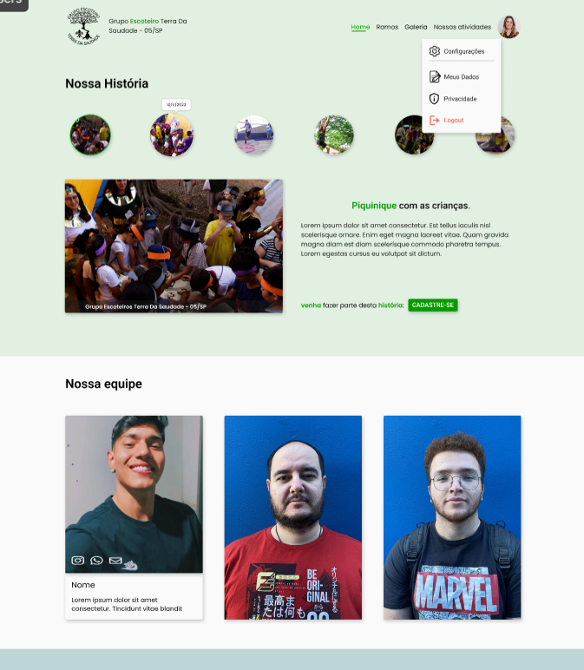
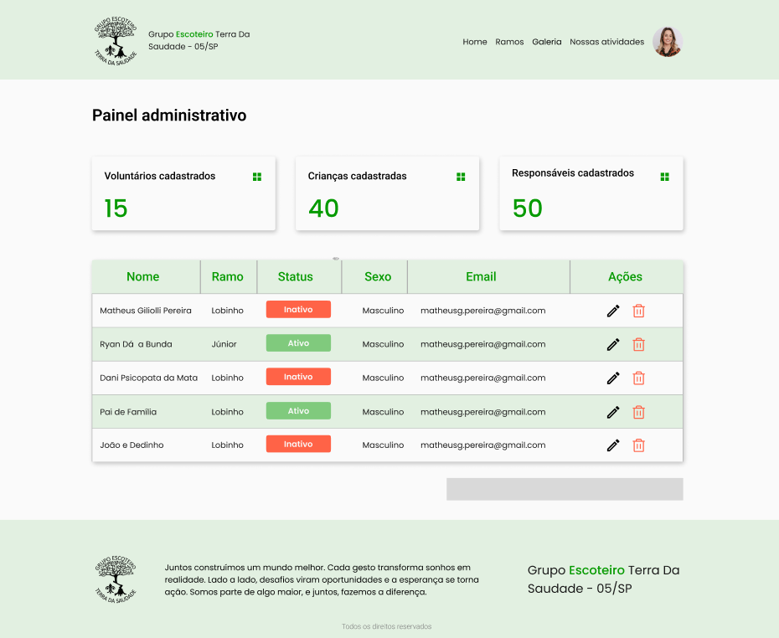
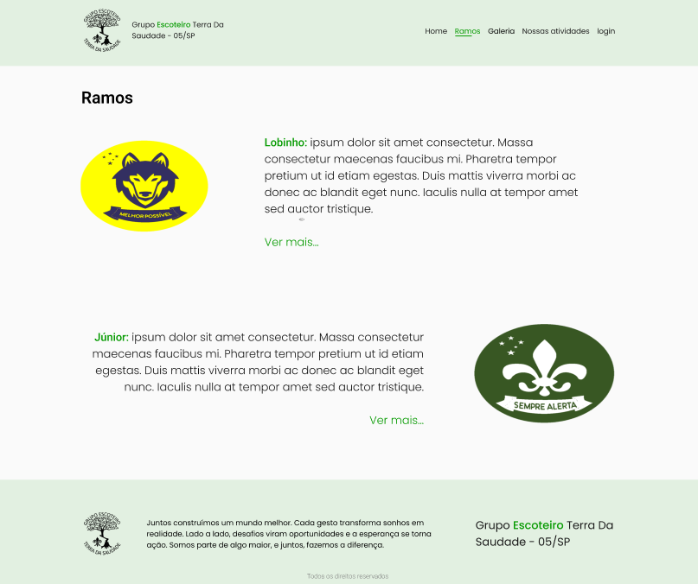
Wireframes de Média Resolução/Desktop
Prefácio
Fatec
Matão

Slide 21
Prefácio
Muito obrigado pela atenção de todos!
Fatec
Matão

